Slide 1


Slide 2

GRUPO ESPERANÇA
COMUNIDADE DE ESTRADA D’OESTE
PRELÚDIO

Slide 3


Slide 4

5º DOMINGO NA QUARESMA
CASO ALGUÉM QUEIRA
SER MEU DISCÍPULO...
♥ A SI MESMO SE NEGUE.
♥ TOME A SUA CRUZ.
♥ SIGA-ME.
Mateus 16.24

Slide 5
BEM DE MANHÃ,
EMBORA O CÉU SERENO,
PAREÇA UM DIA CALMO ANUNCIAR.
VIGIA E ORA! O CORAÇÃO PEQUENO...
UM TEMPORAL PODE ABRIGAR.
BEM DE MANHÃ E SEM CESSAR...
VIGIAR E ORAR!

Slide 6
AO MEIO-DIA,
ENQUANTO OS SONS DA TERRA,
ABAFAM MAIS DE DEUS A VOZ DE AMOR.
RECORRE A CRISTO. O CORAÇÃO DESCERRA...
E GOZA PAZ COM O SENHOR.
BEM DE MANHÃ E SEM CESSAR...
VIGIAR E ORAR!

Slide 7
DO DIA AO FIM,
APÓS OS TEUS LIDARES,
RELEMBRA AS BÊNÇÃOS DO CELESTE AMOR,
CONTANDO A DEUS PRAZERES E PESARES,
A TUA MÁGOA, A TUA DOR.
BEM DE MANHÃ E SEM CESSAR...
VIGIAR E ORAR!

Slide 8
E, SEM CESSAR,
VIGIA A TODO INSTANTE,
POIS O INIMIGO ATACA SEM PARAR.
SÓ COM JESUS EM COMUNHÃO CONSTANTE,
PODEMOS SEMPRE TRIUNFAR.
BEM DE MANHÃ E SEM CESSAR...
VIGIAR E ORAR!

Slide 9
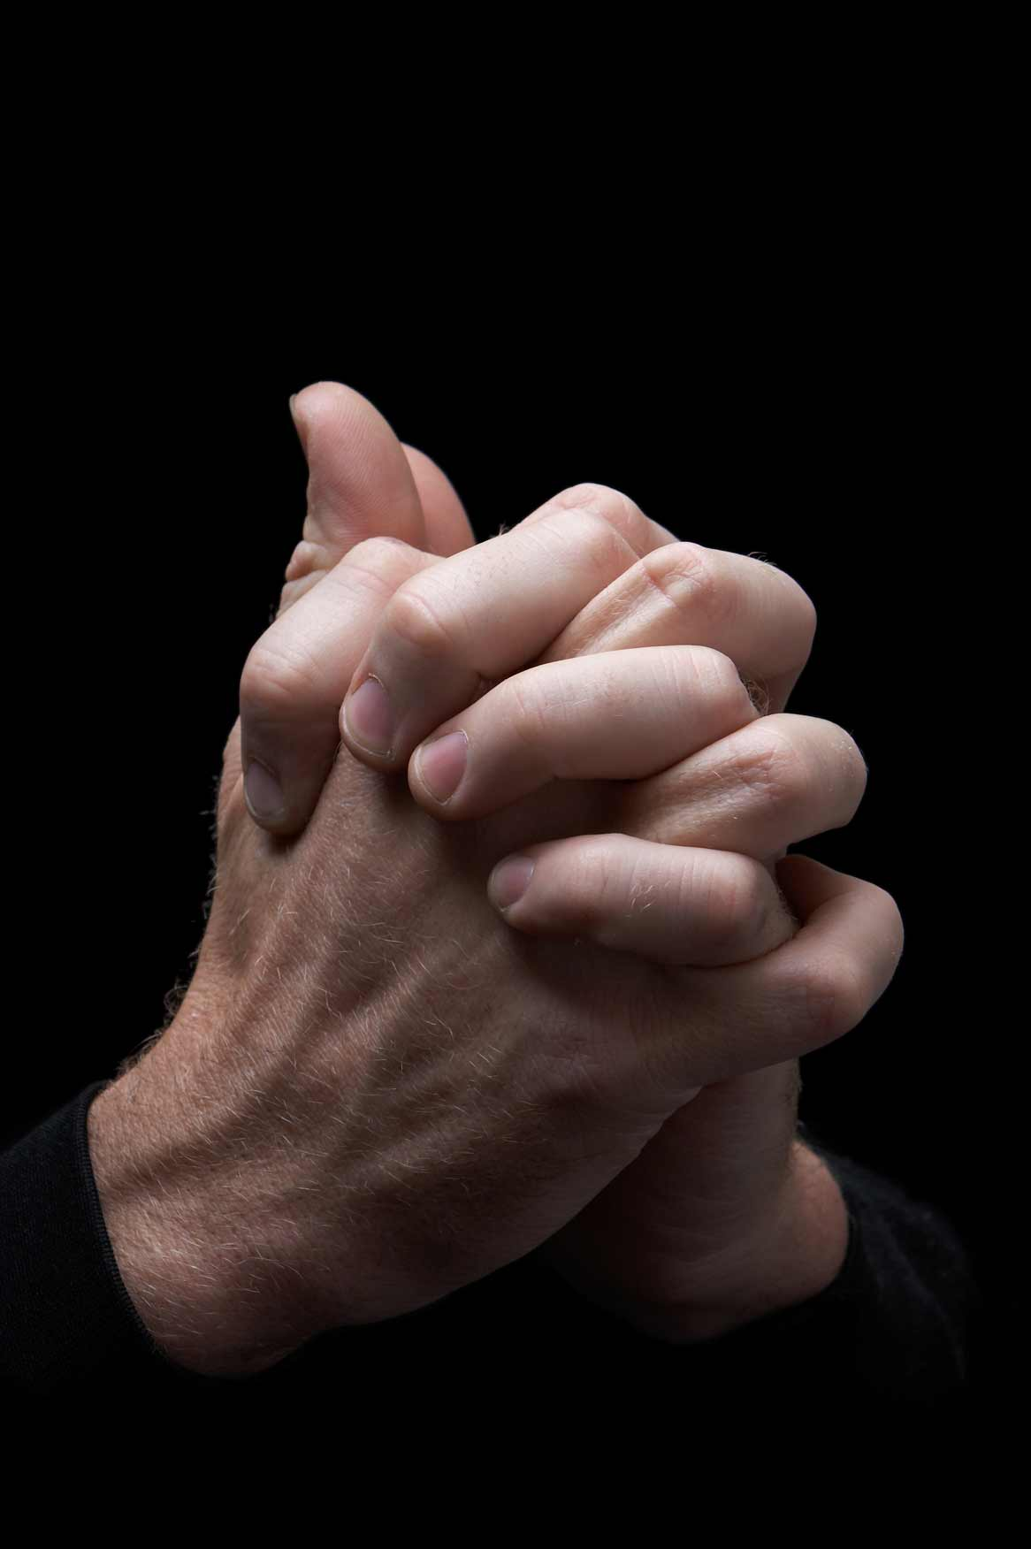
ORAÇÃO & CONFISSÃO
A TUA GRAÇA É MELHOR
QUE A VIDA, POR ISSO
MEUS LÁBIOS TE LOUVAM.
Salmo 63.3

Slide 10
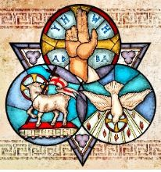

Slide 11
GRUPO ESPERANÇA
COMUNIDADE DE ESTRADA D’OESTE
LOUVOR

Slide 12

JOÃO 12.1-8

Slide 13
JESUS FOI CONVIDADO PARA UM JANTAR.
OS DISCÍPULOS ESTAVAM PRESENTES.
LÁZARO ERA O ANFITRIÃO.
MARTA ESTAVA SERVINDO À MESA.
DE REPENTE, MARIA DERRAMOU UM PERFUME MUITO CARO SOBRE OS PÉS DE JESUS.
EM SEGUIDA, ENXUGOU OS PÉS DO MESTRE
COM SEUS CABELOS.

Slide 14
O AMBIENTE FICOU TODO PERFUMADO.
NESSE MOMENTO, JUDAS TOMOU A PALAVRA
E DISSE: PODERÍAMOS TER USADO
TAL DINHEIRO PARA AJUDAR OS POBRES.
FATO É QUE JUDAS NÃO TINHA COMPAIXÃO
PELOS POBRES. ANTES, METIA A MÃO NA BOLSA,
TIRANDO DE LÁ DINHEIRO EM BENEFÍCIO PRÓPRIO.

Slide 15
JESUS, PORÉM, DEFENDEU MARIA DIZENDO:
NÃO A QUESTIONEM, POIS ELA PREPARA
A MINHA DESPEDIDA.
JESUS CONTINUOU: SEMPRE
HAVERÁ POBRES PARA SEREM AJUDADOS.
ENTRETANTO, A MINHA PRESENÇA
ENTRE VOCÊS É LIMITADA.

Slide 16
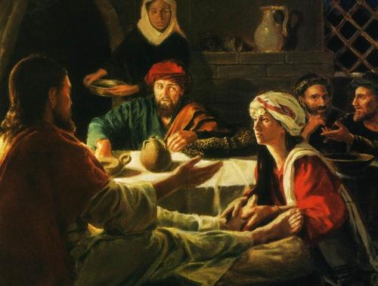

LÁZARO

Slide 17
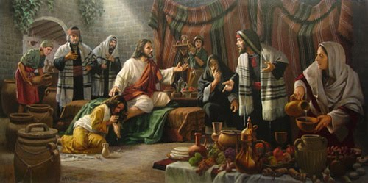
MARTA

Slide 18
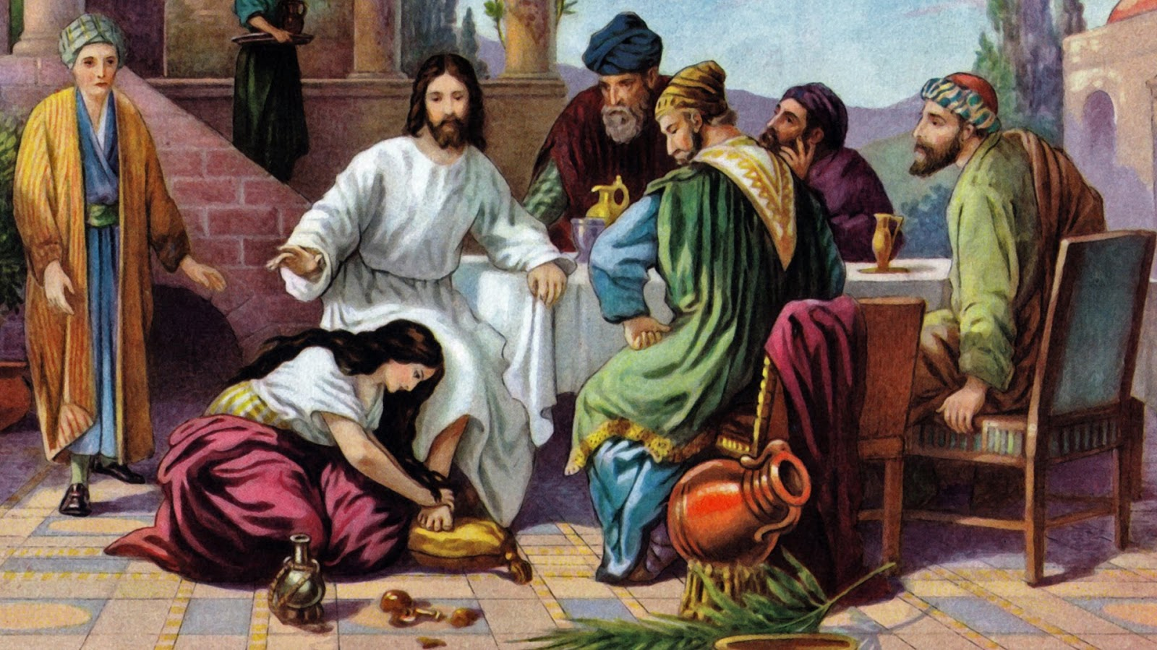
JUDAS

Slide 19
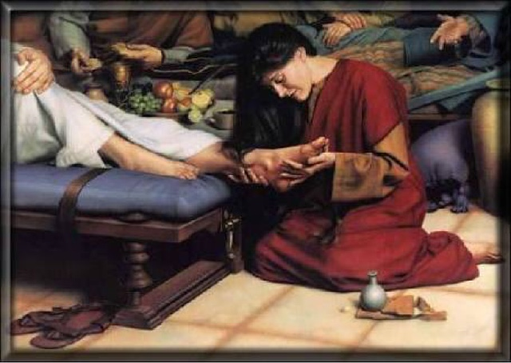

Slide 20
GRUPO ESPERANÇA
COMUNIDADE DE ESTRADA D’OESTE
LOUVOR

Slide 21


51 ANOS
HOMENAGEADO
LAURO
MERKLE

Slide 22

EU E A MINHA
CASA
SERVIREMOS AO
SENHOR!
Josué 24.15

Slide 23
GRUPO ESPERANÇA
COMUNIDADE DE ESTRADA D’OESTE
LOUVOR

Slide 24


RECADOS!

Slide 25

ESTUDO BÍBLICO, QUARTA-FEIRA,
DIA 10 ÀS 19h30.
CULTO COM CEIA,
SÁBADO DE ALELUIA,
DIA 20 ÀS 19h30.
CULTO INFANTIL,
SÁBADO, DIA 27 ÀS 14h.

Slide 26


Slide 27


Slide 28

♥♥ OFERTA ♥♥
ALMOÇO & INVESTIMENTO

Slide 29
TUDO A TI, JESUS, CONSAGRO.
TUDO, TUDO DEIXAREI.
RESOLUTO, MAS SUBMISSO,
SEMPRE A TI EU SEGUIREI.
TUDO DEIXAREI. TUDO ENTREGAREI.
SIM A TI, JESUS BONDOSO,
SEMPRE SEGUIREI!

Slide 30
TUDO A TI, JESUS, CONSAGRO.
POIS EU SINTO O TEU AMOR.
TRANSFORMAR A MINHA VIDA
E MEU CORAÇÃO, SENHOR.
TUDO DEIXAREI. TUDO ENTREGAREI.
SIM A TI, JESUS BONDOSO,
SEMPRE SEGUIREI!

Slide 31
TUDO A TI, JESUS, CONSAGRO.
QUANTO GOZO, MEU SENHOR.
PAZ PERFEITA, PAZ COMPLETA,
GLÓRIA, GLÓRIA AO SALVADOR.
TUDO DEIXAREI. TUDO ENTREGAREI.
SIM A TI, JESUS BONDOSO,
SEMPRE SEGUIREI!

Slide 32
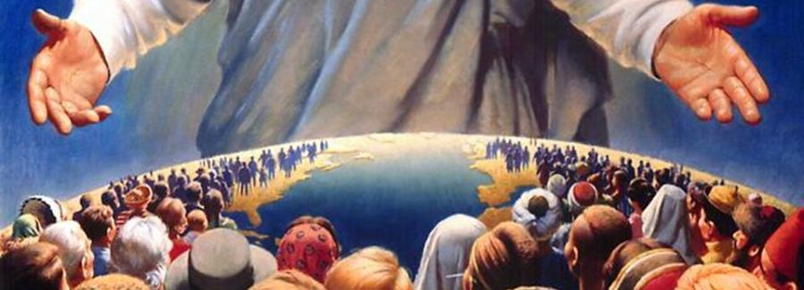
INTERCESSÃO, ORAÇÃO
FINAL & PAI NOSSO

Slide 33


Slide 34

PARABÉNS PRA VOCÊ, NESTA DATA QUERIDA,
MUITAS FELICIDADES, MUITOS ANOS DE VIDA.
COM DEUS AO SEU LADO,
NESTE NOVO PORVIR,
QUE A VIDA LHE SEJA
UM ETERNO SORRIR.

Slide 35
GRUPO ESPERANÇA
COMUNIDADE DE ESTRADA D’OESTE
POSLÚDIO

Slide 36


